Slide 1
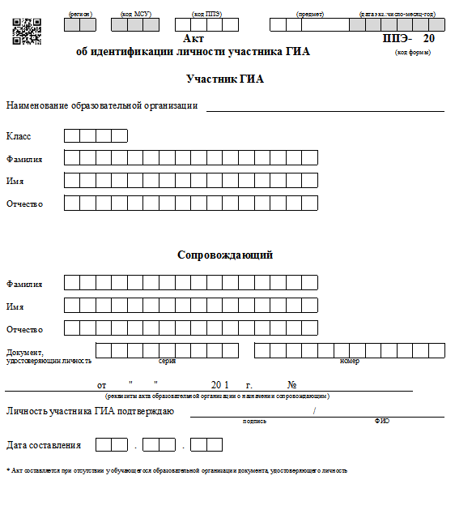
Явка участника ГИА в ППЭ без документа,
удостоверяющего личность
Отсутствие по объективным причинам у участника ГИА, документа, удостоверяющего личность
подтверждение личности сопровождающим
акт об идентификации личности участника ГИА (ППЭ-20)
УЧАСТНИК ГИА ДОПУСКАЕТСЯ

Slide 2
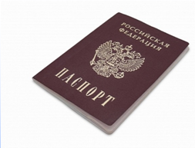
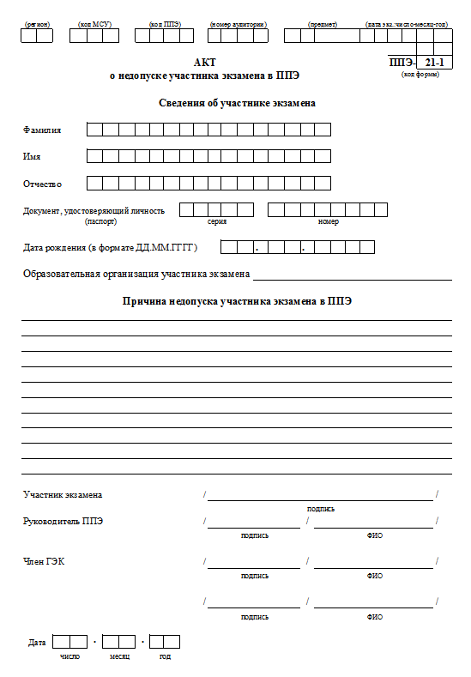
Явка участника ЕГЭ в ППЭ без документа,
удостоверяющего личность
информирование члена ГЭК, руководителя ППЭ
информирование ДО, ГЭК
руководитель ППЭ, член ГЭК составляют акт о недопуске участника в ППЭ (ППЭ-21-1) (2 экземпляра)
разъяснение участнику о возможности участия только при наличии паспорта
разъяснение участнику о возможности участия в резервный день только по решению председателя ГЭК
направление пакета документов в ГЭК
УЧАСТНИК ЕГЭ НЕ ДОПУСКАЕТСЯ

Slide 3
Отсутствие участника экзамена в списках распределения в ППЭ
информирование члена ГЭК
информирование ДО, ГЭК
составление акта о недопуске участника в ППЭ (ППЭ-21-1)
член ГЭК фиксирует данный факт для дальнейшего принятия решения
направление пакета документов в ГЭК
УЧАСТНИК ЭКЗАМЕНА
НЕ ДОПУСКАЕТСЯ

Slide 4
Отказ участника экзамена сдать запрещенное средство
разъяснение участнику, что в соответствии с п.65 Порядка в день проведения экзамена в ППЭ запрещается иметь при себе средства связи, электронно-вычислительную технику, фото-, аудио- и видеоаппаратуру, справочные материалы, письменные заметки и иные средства хранения и передачи информации
предложение сдать запрещенное средство в место хранения личных вещей участников экзамена или сопровождающему
информирование руководителя ППЭ, члена ГЭК
информирование ДО, ГЭК
руководитель ППЭ, член ГЭК составляют акт о недопуске участника в ППЭ (ППЭ-21-1) (2 экземпляра)
разъяснение участнику о возможности участия в резервный день только по решению председателя ГЭК
направление пакета документов в ГЭК
УЧАСТНИК ЭКЗАМЕНА
НЕ ДОПУСКАЕТСЯ

Slide 5
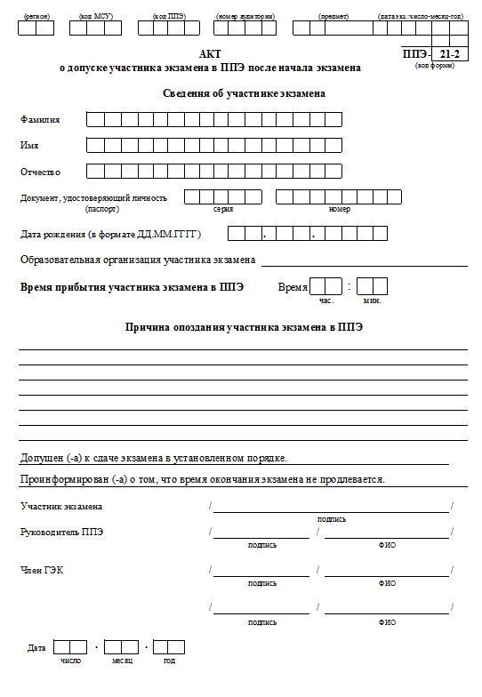
Опоздание участника на экзамен
участник допускается в ППЭ
информирование руководителя ППЭ, члена ГЭК
разъяснение-предупреждение участнику, что время окончания экзамена не продлевается, о чем сообщается участнику, повторный общий инструктаж не проводится
руководитель ППЭ, член ГЭК составляет акт о допуске участника экзамена в ППЭ после начала экзамена (ППЭ-21-2) (1 экземпляр)
организаторы в аудитории предоставляют информацию для заполнения регистрационных полей бланков ЕГЭ
УЧАСТНИК ЭКЗАМЕНА ДОПУСКАЕТСЯ

Slide 6
Опоздание участника на экзамен по иностранным языкам (письменная часть, раздел «Аудирование»)
допуск опоздавших участников экзамена в аудиторию после включения аудиозаписи не осуществляется
ИСКЛЮЧЕНИЕ:
− в аудитории нет других участников экзамена
− участники экзамена в аудитории завершили прослушивание аудиозаписи
руководитель ППЭ, член ГЭК составляют акт о допуске участника экзамена в ППЭ после «Аудирования» (ППЭ-21-2) (1экземпляр)
организаторы в аудитории предоставляют информацию для заполнения регистрационных полей бланков ЕГЭ, персональное «Аудирование» не проводится
УЧАСТНИК ЭКЗАМЕНА ДОПУСКАЕТСЯ

Slide 7
Пронос участником ГИА лекарственного средства в ППЭ
Участник должен предъявить медицинскую справку
На справке:
штамп и печать медицинской организации
подпись и печать врача
Организатор вне аудитории, дежурный на входе, приглашает медицинского работника, который подтверждает (не подтверждает), что проносимое лекарственное средство соответствует назначению врача

